Slide 1
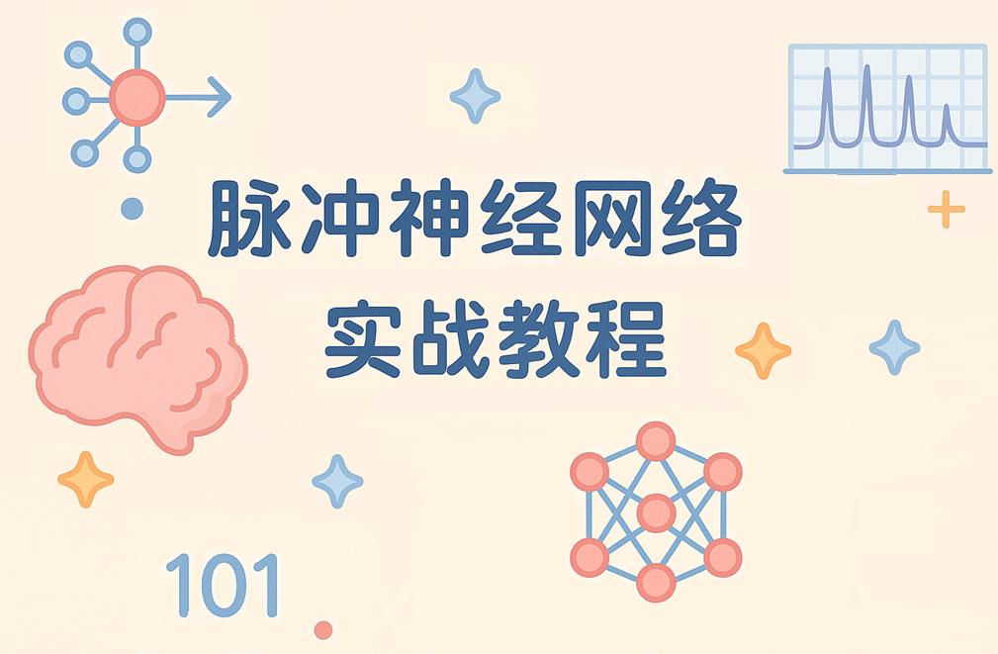
B站/Github：Mouseminar

Slide 2
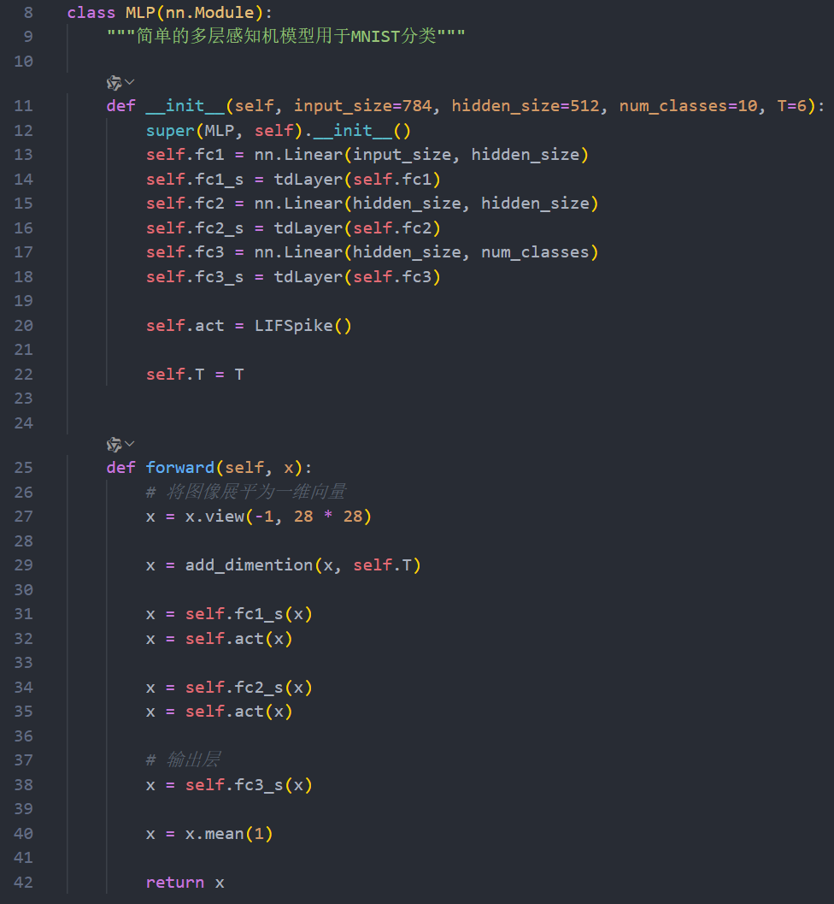
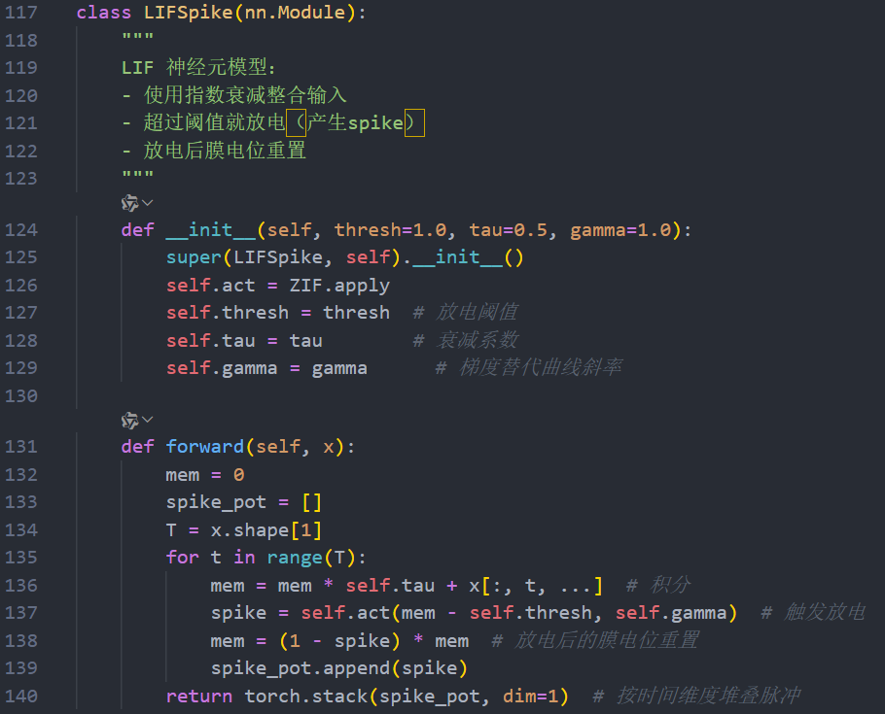
上期视频
【SNN脉冲神经网络入门实战03】快速搭建一个SNN_哔哩哔哩_bilibili

Slide 3
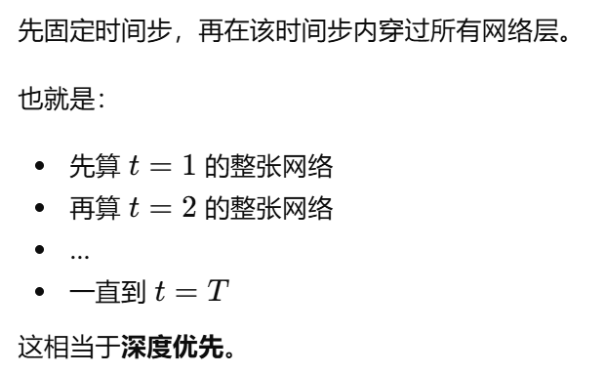
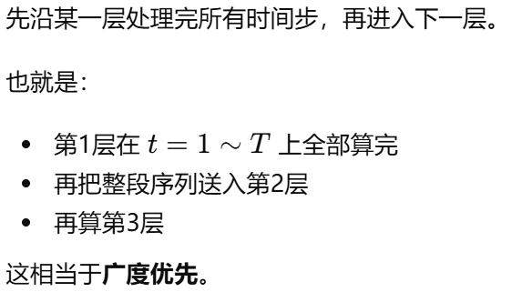
SNN的前向传播
和普通 ANN 不同，SNN 不只是沿着网络深度传播，还要沿着时间步传播，因此它的计算图有两个维度：
基本概念 — spikingjelly 文档
时间维度：
空间（网络深度）维度：
两种传播方式，只是计算顺序不同，最终结果是一致的
所以SNN前向传播有两种常见组织方式：
（1）逐步（timestep）传播
（2）逐层（layer）传播

Slide 4


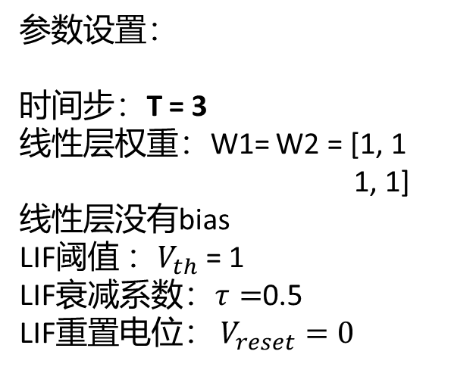
SNN的前向传播
一个极简的例子：
fc1_s
LIF1
fc2_s
LIF2
encoder
……
W1
U=
W2
U=
U=
U=
……
input
a
b
c
d
参数设置：
时间步：T = 3
线性层权重：W1= W2 = [1, 1
1, 1]
线性层没有bias
LIF阈值 ：$V_{th}$= 1
LIF衰减系数：$τ=$0.5
LIF重置电位： $V_{reset}=0$
输入：
T1时刻： input[1] = [1,1]
T2时刻： input[2] = [1,0]
T3时刻： input[3] = [0,1]
LIF公式：
泄露$、累积：U\left[t\right]= τ⋅U\left[t−1\right] + X\left[t\right]$
放电$：S\left[t\right]=Θ\left(U\left[t\right]−V_{th}​\right)$
更新$：U\left[t\right]=\left(1−S\left[t\right]\right)⋅U\left[t\right]+S\left[t\right]$​$⋅V_{reset}$
试推导前向传播过程中的 a、b、c、d的值🤔

Slide 5

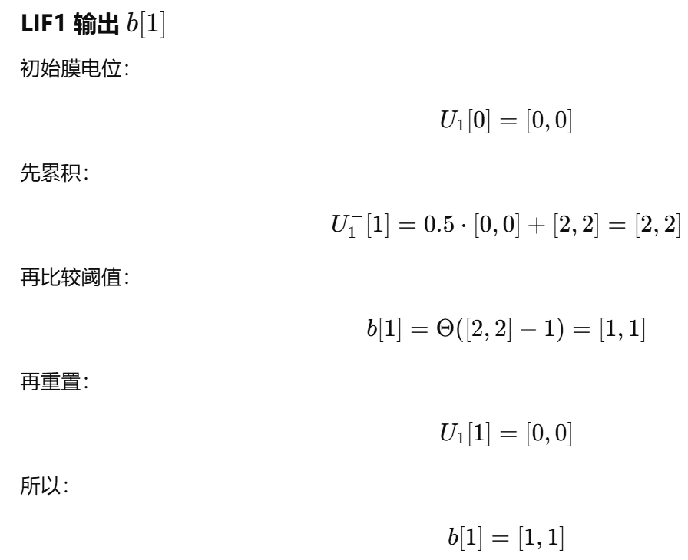
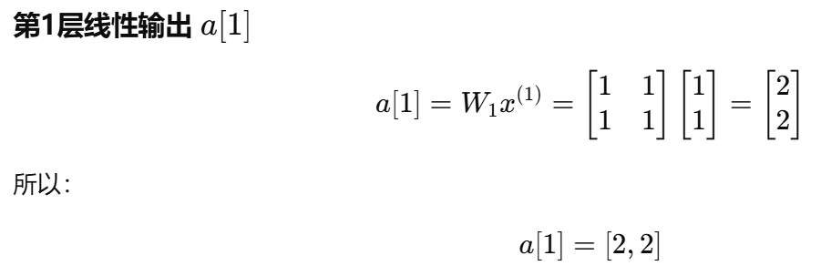
SNN的前向传播
方法1：逐步传播, 即每个时间步都完整走一遍网络：
fc1_s
LIF1
fc2_s
LIF2
encoder
……
W1
U=
W2
U=
T1时刻
U=
U=
……
input[1]=[1,1]
a
b
c
d

Slide 6
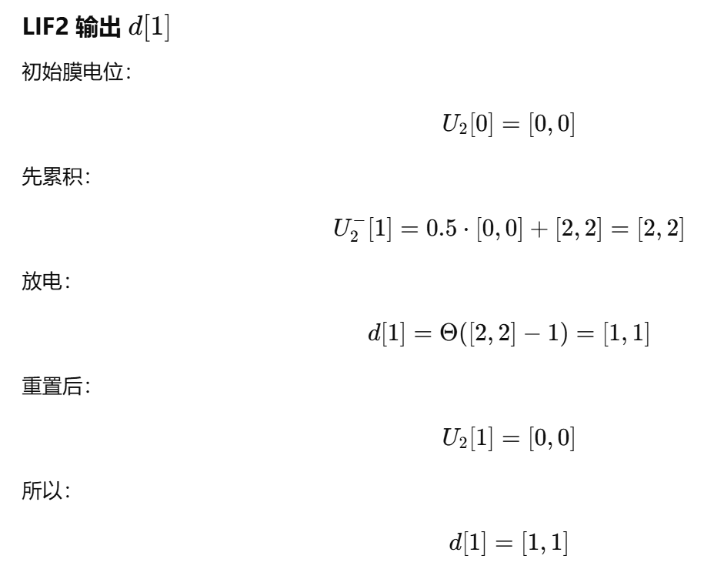
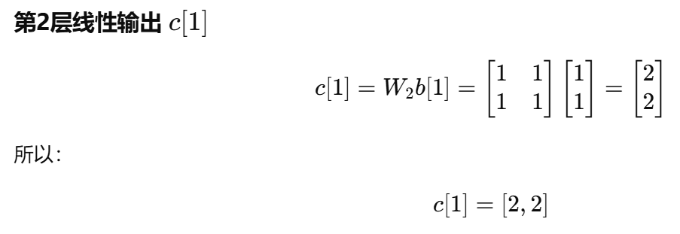
SNN的前向传播
方法1：逐步传播, 即每个时间步都完整走一遍网络：
fc1_s
LIF1
fc2_s
LIF2
encoder
……
W1
U1=0
W2
U=
T1时刻
U1=0
U=
……
input[1]=[1,1]
a[1]= [2,2]
b[1]=[1,1]
c
d

Slide 7
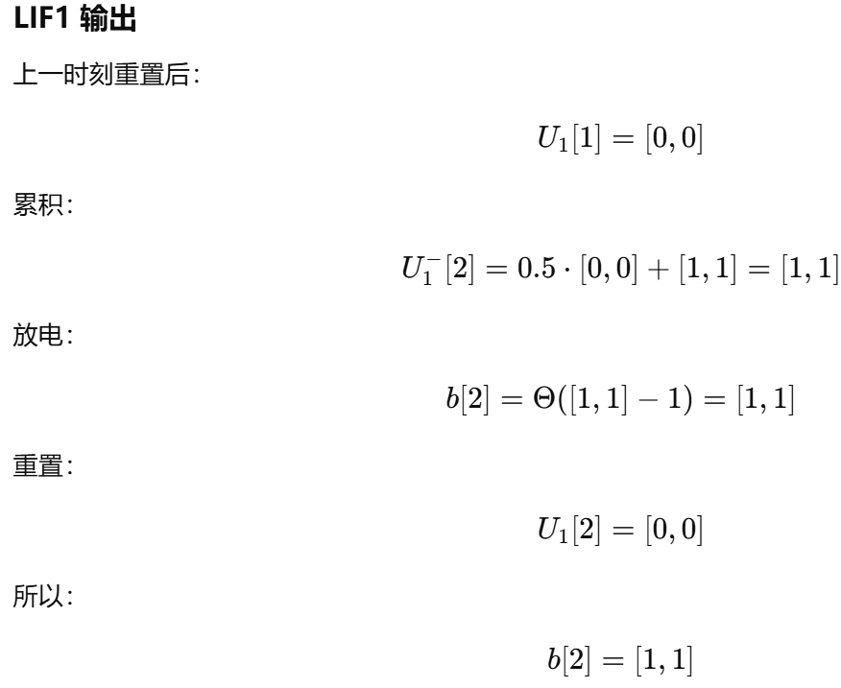

SNN的前向传播
方法1：逐步传播, 即每个时间步都完整走一遍网络：
fc1_s
LIF1
fc2_s
LIF2
encoder
……
W1
U1=0
W2
U1=0
T2时刻
U1=0
U1=0
……
input[1]=[1,1]
a[1]= [2,2]
b[1]=[1,1]
c[1]=[2,2]
d[1]=[1,1]
input[2]=[1,0]

Slide 8
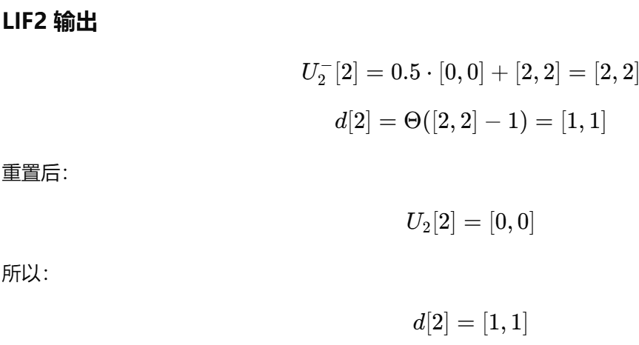
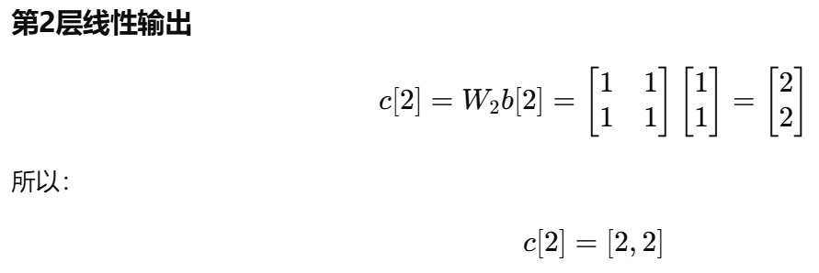
SNN的前向传播
方法1：逐步传播, 即每个时间步都完整走一遍网络：
fc1_s
LIF1
fc2_s
LIF2
encoder
……
W1
U2=0
W2
U1=0
T2时刻
U2=0
U1=0
……
input[1]=[1,1]
a[1]= [2,2]
b[1]=[1,1]
c[1]=[2,2]
d[1]=[1,1]
input[2]=[1,0]
a[2]= [1,1]
b[2]=[1,1]

Slide 9
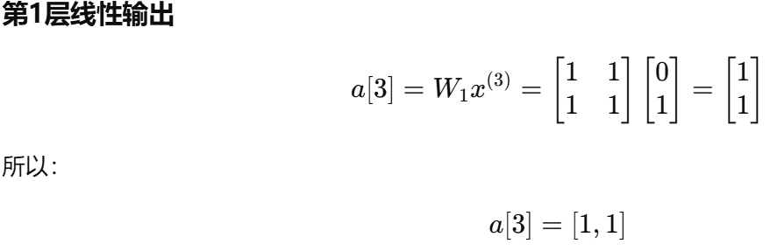
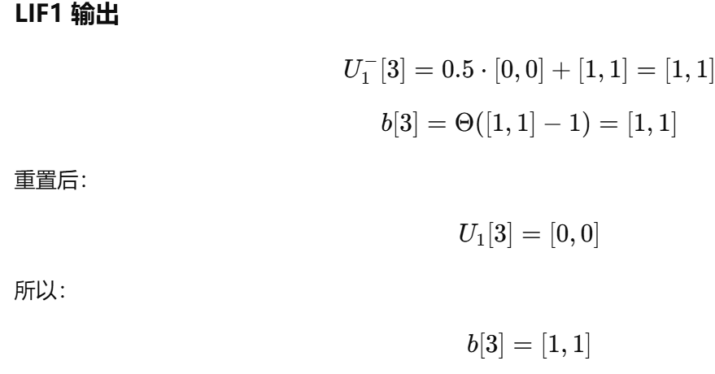
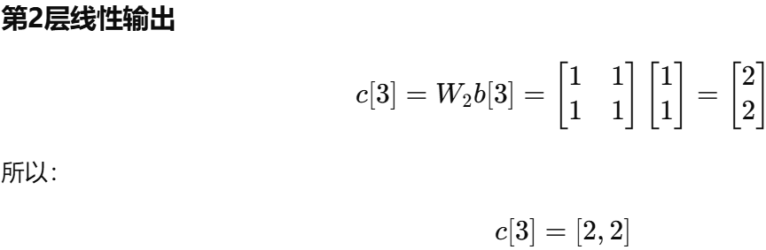
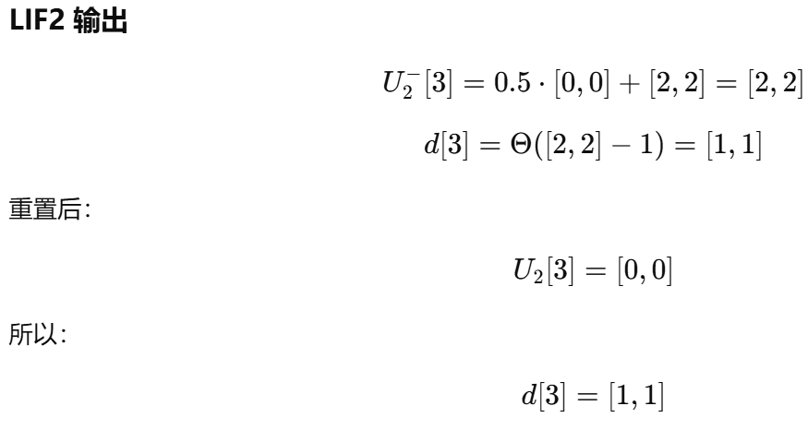
SNN的前向传播
方法1：逐步传播, 即每个时间步都完整走一遍网络：
fc1_s
LIF1
fc2_s
LIF2
encoder
……
W1
U2=0
W2
U2=0
T3时刻
U2=0
U2=0
……
input[1]=[1,1]
a[1]= [2,2]
b[1]=[1,1]
c[1]=[2,2]
d[1]=[1,1]
input[2]=[1,0]
a[2]= [1,1]
b[2]=[1,1]
c[2]=[2,2]
d[2]=[1,1]
input[3]=[0,1]

Slide 10
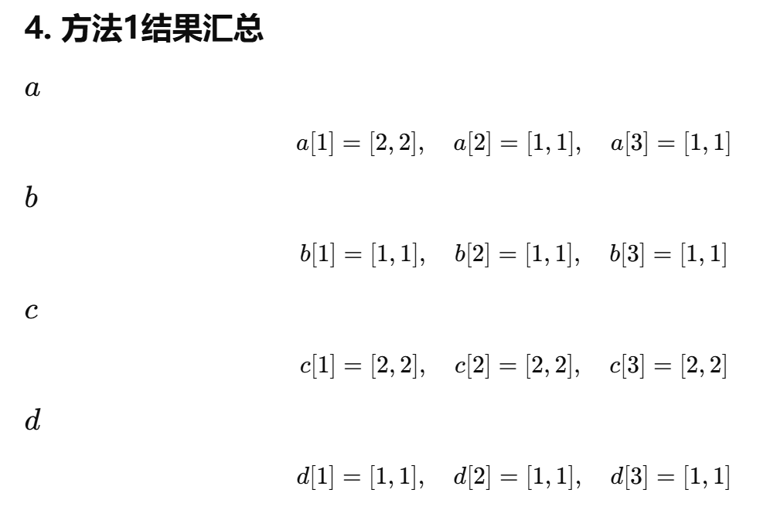
SNN的前向传播
方法1：逐步传播, 即每个时间步都完整走一遍网络：
fc1_s
LIF1
fc2_s
LIF2
encoder
……
W1
U3=0
W2
U3=0
T3时刻
U3=0
U3=0
……
input[1]=[1,1]
a[1]= [2,2]
b[1]=[1,1]
c[1]=[2,2]
d[1]=[1,1]
input[2]=[1,0]
a[2]= [1,1]
b[2]=[1,1]
c[2]=[2,2]
d[2]=[1,1]
input[3]=[0,1]
a[3]= [1,1]
b[3]=[1,1]
c[3]=[2,2]
d[3]=[1,1]

Slide 11
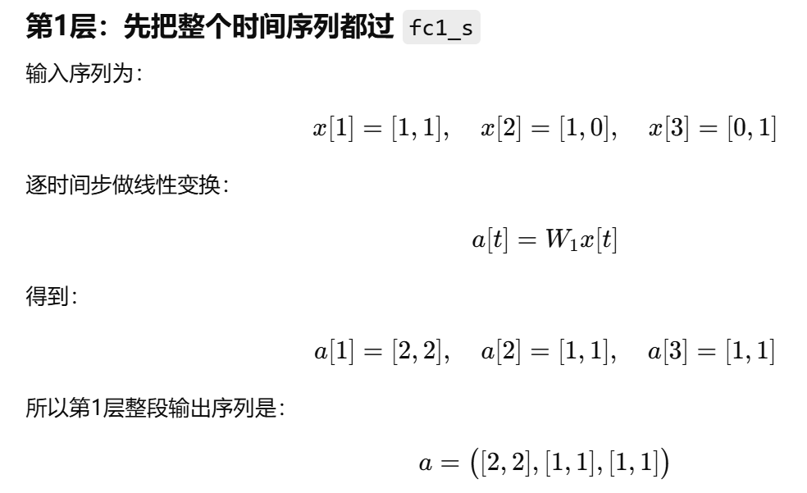
SNN的前向传播
方法2：逐层传播，先把整层时间的序列算完，再交给下一层：
fc1_s
LIF1
fc2_s
LIF2
encoder
……
W1
U=
W2
U=
U=
U=
……
input[1]=[1,1]
a
b
c
d
input[2]=[1,0]
input[3]=[0,1]
a1=W1*input[1]
a2=W1*input[2]
a3=W1*input[3]
思考：能不能有优化？🤔

Slide 12
SNN的前向传播
方法2：逐层传播，先算完整层时间序列，再交给下一层：
fc1_s
LIF1
fc2_s
LIF2
encoder
……
W1
U=
W2
U=
U=
U=
……
input[1]=[1,1]
a
b
c
d
input[2]=[1,0]
a1=W1*input[1]
a2=W1*input[2]
a3=W1*input[3]
input[3]=[0,1]
按时间维度拼接，
组合成一个大矩阵一起和W1算
a=W1*input

Slide 13
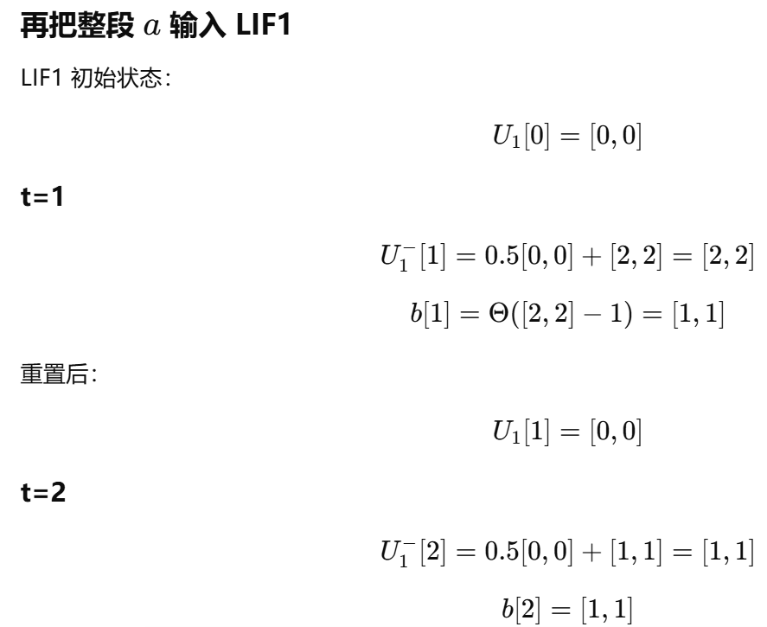
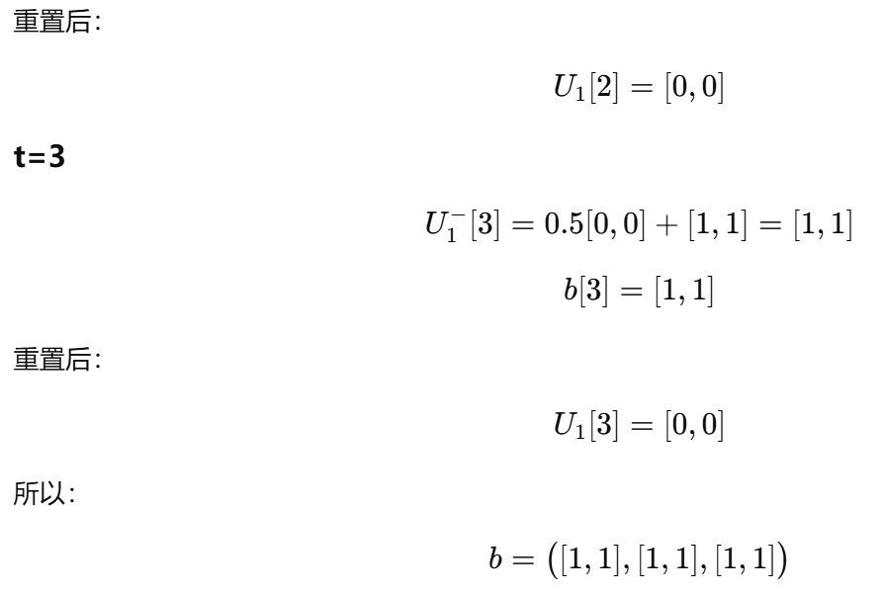
SNN的前向传播
方法2：逐层传播，先算完整层时间序列，再交给下一层：
fc1_s
LIF1
fc2_s
LIF2
encoder
……
W1
U=
W2
U=
U=
U=
……
input[1]=[1,1]
a[1]= [2,2]
b
c
d
input[2]=[1,0]
a[2]= [1,1]
input[3]=[0,1]
a[3]= [1,1]

Slide 14
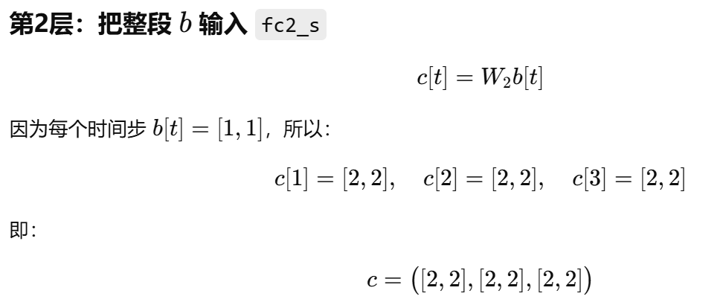
SNN的前向传播
方法2：逐层传播，先算完整层时间序列，再交给下一层：
fc1_s
LIF1
fc2_s
LIF2
encoder
……
W1
U=
W2
U=
U=
U=
……
input[1]=[1,1]
a[1]= [2,2]
b[1]=[1,1]
c
d
input[2]=[1,0]
a[2]= [1,1]
b[2]=[1,1]
input[3]=[0,1]
a[3]= [1,1]
b[3]=[1,1]

Slide 15
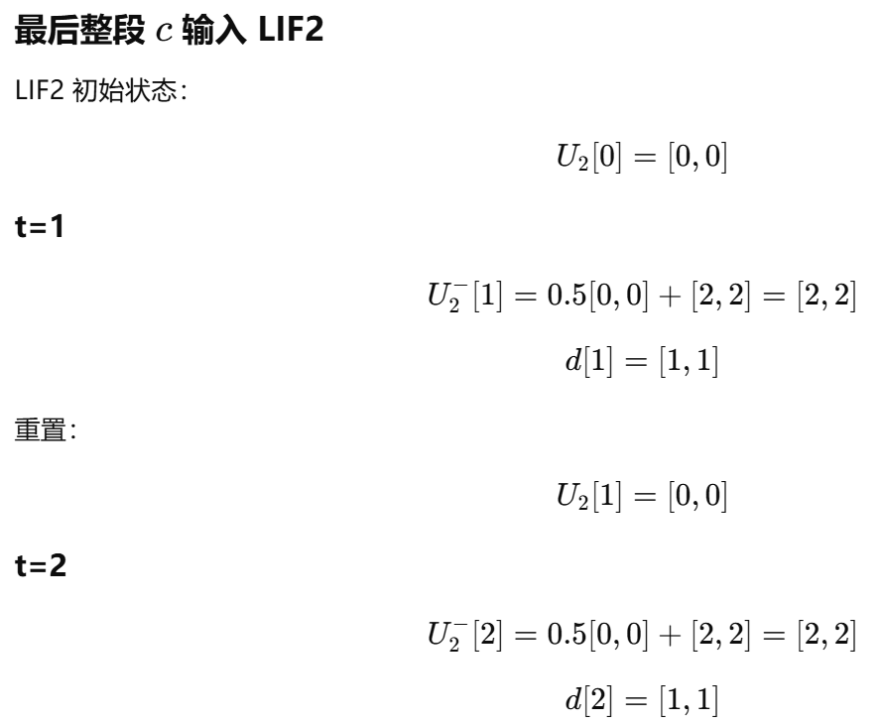
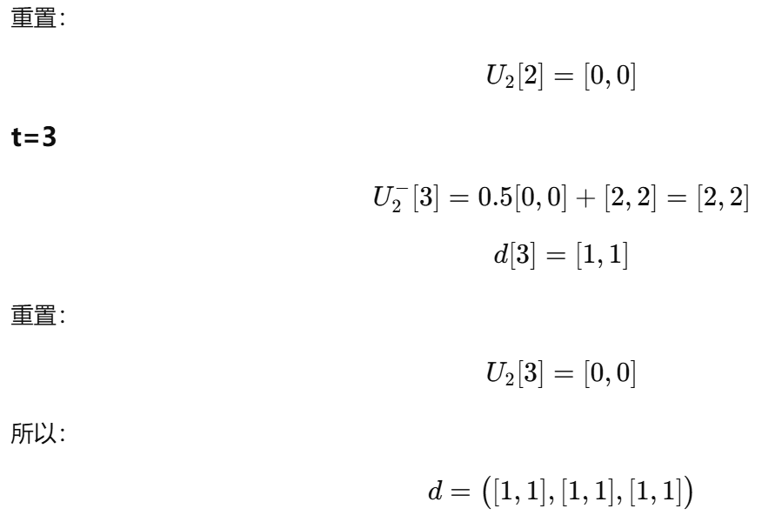
SNN的前向传播
方法2：逐层传播，先算完整层时间序列，再交给下一层：
fc1_s
LIF1
fc2_s
LIF2
encoder
……
W1
U=
W2
U=
U=
U=
……
input[1]=[1,1]
a[1]= [2,2]
b[1]=[1,1]
c[1]=[2,2]
d
input[2]=[1,0]
a[2]= [1,1]
b[2]=[1,1]
c[2]=[2,2]
input[3]=[0,1]
a[3]= [1,1]
b[3]=[1,1]
c[3]=[2,2]

Slide 16
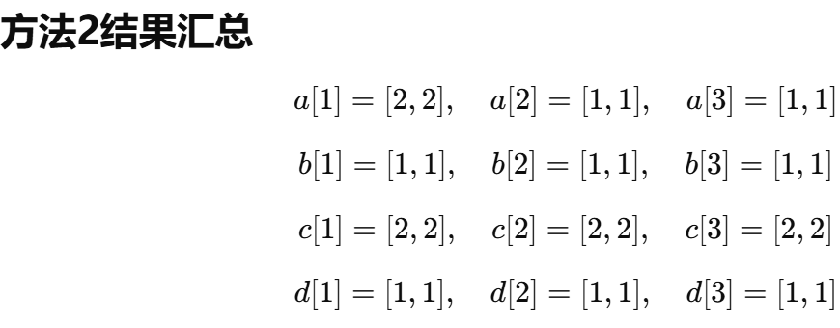
SNN的前向传播
方法2：逐层传播，先算完整层时间序列，再交给下一层：
fc1_s
LIF1
fc2_s
LIF2
encoder
……
W1
U=
W2
U=
U=
U=
……
input[1]=[1,1]
a[1]= [2,2]
b[1]=[1,1]
c[1]=[2,2]
d[1]=[1,1]
input[2]=[1,0]
a[2]= [1,1]
b[2]=[1,1]
c[2]=[2,2]
d[2]=[1,1]
input[3]=[0,1]
a[3]= [1,1]
b[3]=[1,1]
c[3]=[2,2]
d[3]=[1,1]

Slide 17
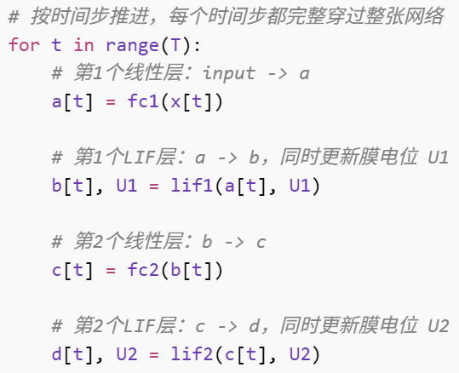
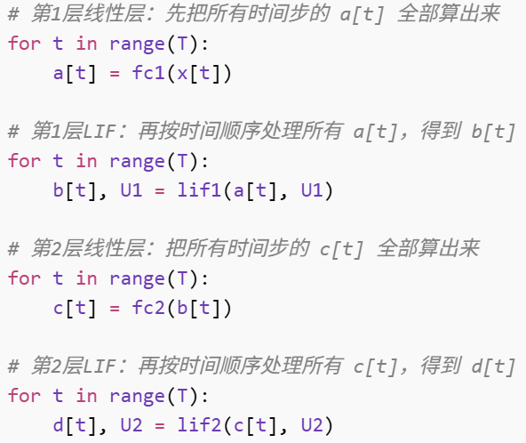
SNN的前向传播
逐步传播
fc1_s
LIF1
fc2_s
LIF2
encoder
……
W1
U=
W2
U=
U=
U=
……
input[1]=[1,1]
a[1]= [2,2]
b[1]=[1,1]
c[1]=[2,2]
d[1]=[1,1]
input[2]=[1,0]
a[2]= [1,1]
b[2]=[1,1]
c[2]=[2,2]
d[2]=[1,1]
input[3]=[0,1]
a[3]= [1,1]
b[3]=[1,1]
c[3]=[2,2]
d[3]=[1,1]
逐层传播
fc1_s
LIF1
fc2_s
LIF2
encoder
……
W1
U=
W2
U=
U=
U=
……
input[1]=[1,1]
a[1]= [2,2]
b[1]=[1,1]
c[1]=[2,2]
d[1]=[1,1]
input[2]=[1,0]
a[2]= [1,1]
b[2]=[1,1]
c[2]=[2,2]
d[2]=[1,1]
input[3]=[0,1]
a[3]= [1,1]
b[3]=[1,1]
c[3]=[2,2]
d[3]=[1,1]

Slide 18
SNN的前向传播
第三讲的代码是逐层还是逐步？🤔

Slide 19
SNN的前向传播
为什么线性层没有按时间一步一步算？🤔

Slide 20
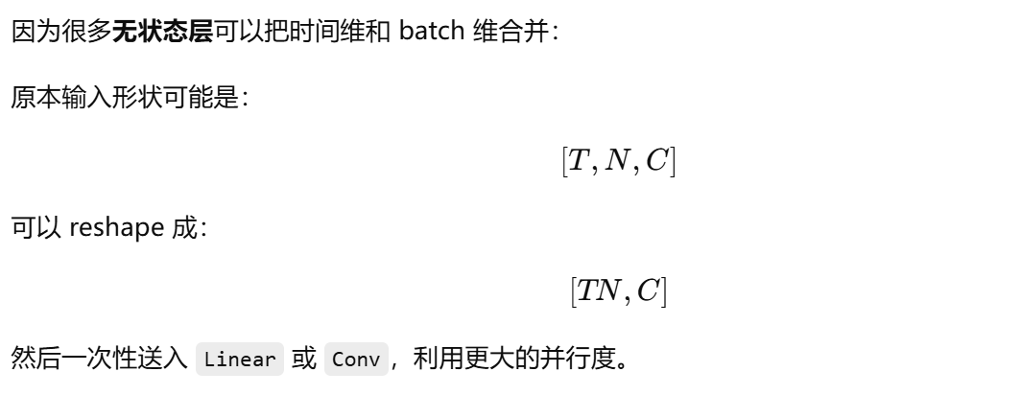
SNN的前向传播
为什么线性层没有按时间一步一步算？🤔

Slide 21
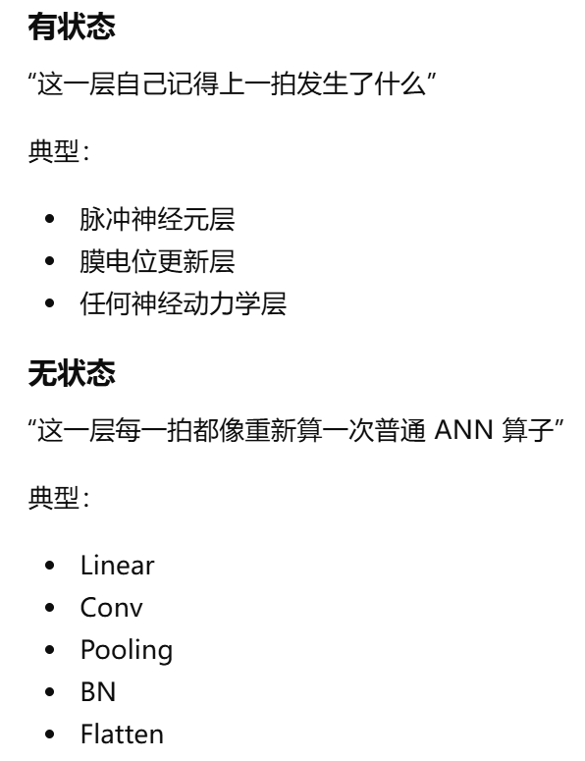
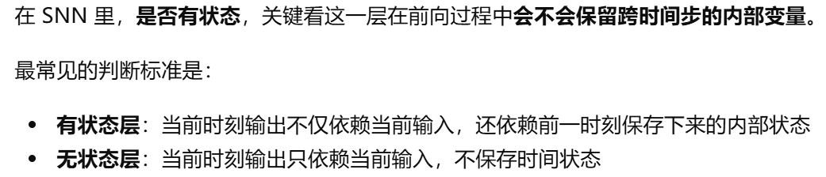
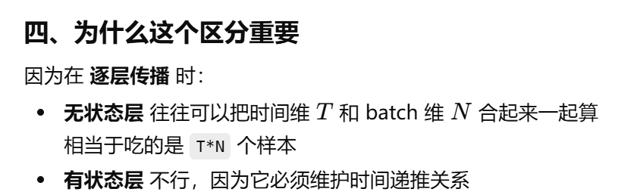
SNN的前向传播
有状态层 vs 无状态层

Slide 22
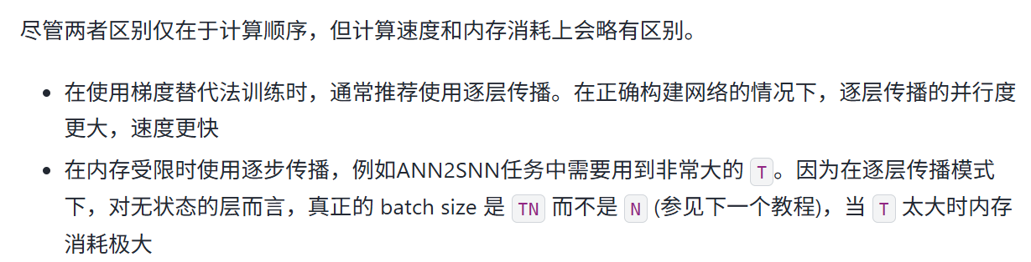
SNN的前向传播
逐步传播 vs 逐层传播
基本概念 — spikingjelly 文档

Slide 23
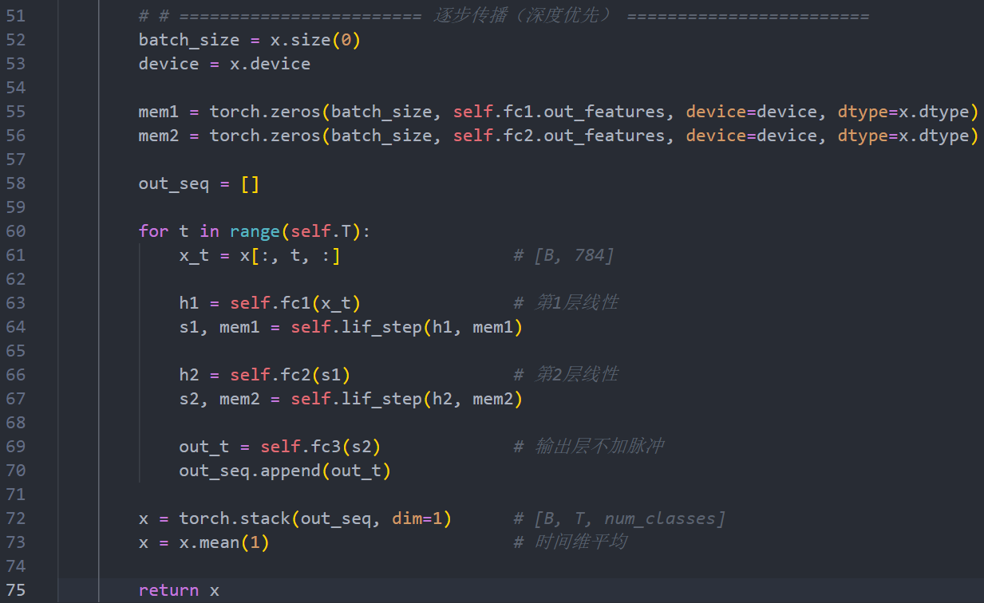
SNN的前向传播
把上一节的代码改成逐步传播

